Slide 1


Slide 2
NESNEYE YÖNELİK PROGRAMLAMA PROJE SUNUMU
Projenin Amacı
Bu uygulama işletmenin online satış yapmasına olanak sağlar. İşletme; ürün ekleyebilir, güncelleyebilir veya kaldırabilir böylelikle esnek bir kullanıma sahip olup stok durumunu görebilir.
Müşteri kullanıcısı tarafında ise ürünler liste şeklinde görüntülenir ve bu ürünleri sepetine ekleyip ödeme işleminden sonra siparişini tamamlar.

Slide 3
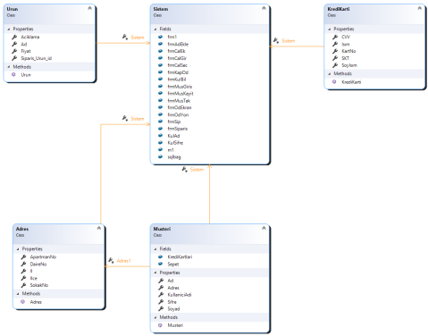
Uml Diyagramı

Slide 4
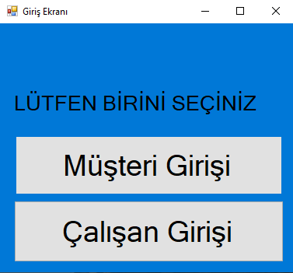
Ana Giriş Ekranı

Slide 5
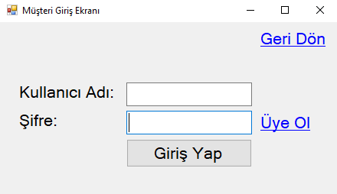
Müşteri Giriş Ekranı

Slide 6
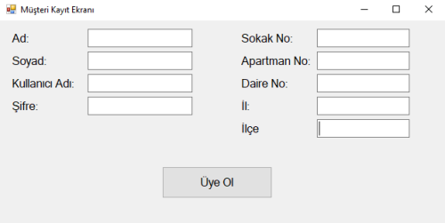
Müşteri Kayıt Ekranı

Slide 7
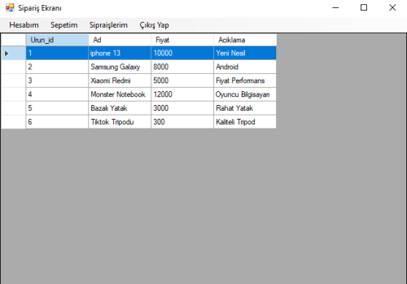
Sipariş Ana Ekranı

Slide 8
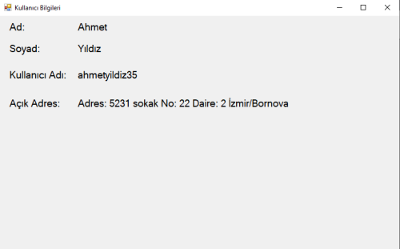
Kullanıcı Bilgileri Ekranı

Slide 9
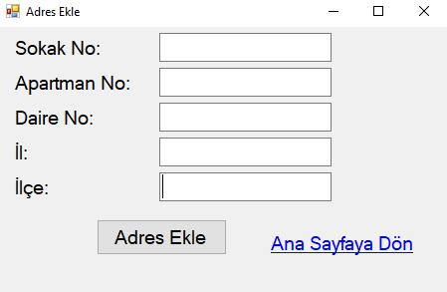
Adres Ekle

Slide 10
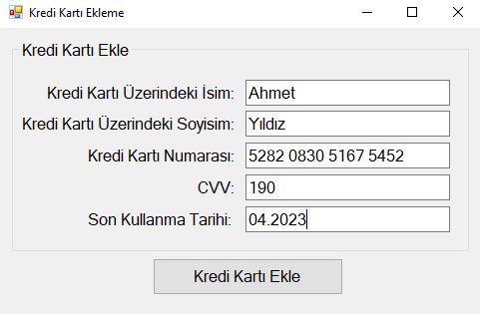
Kredi Kartı Ekleme

Slide 11
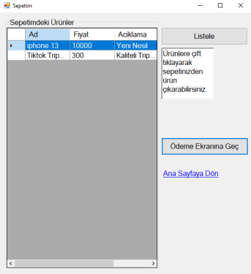
Sepetim

Slide 12
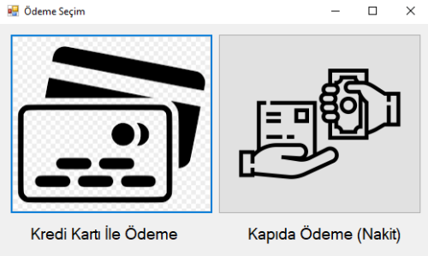
Ödeme Seçim

Slide 13
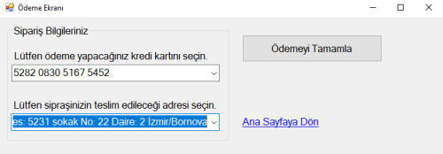
Kredi Kartı İle Ödeme Ekranı

Slide 14
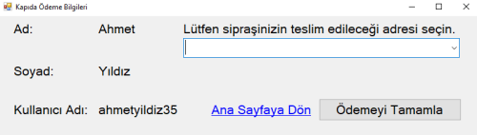
Kapıda Ödeme Ekranı

Slide 15
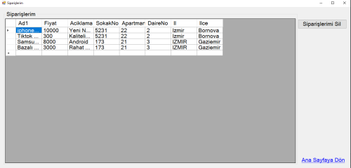
Siparişlerim

Slide 16
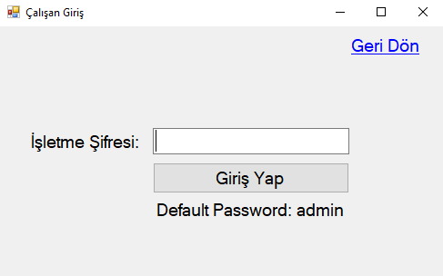
Çalışan Girişi

Slide 17
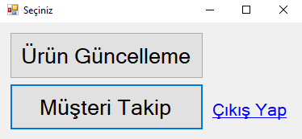
Çalışan Seçim Ekranı

Slide 18
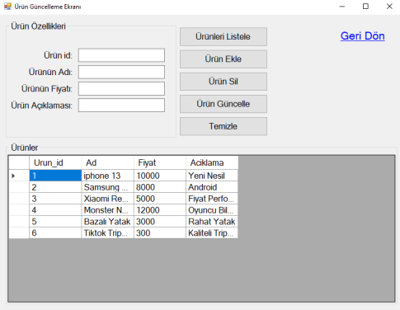
Ürün Güncelleme Ekranı

Slide 19
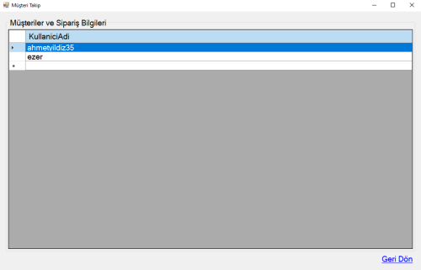
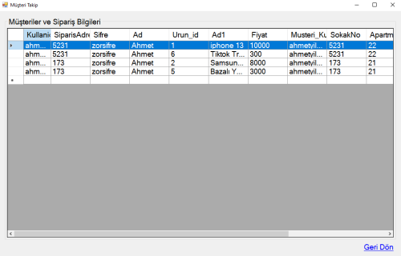
Müşteri Takip Ekranı

Slide 20
PROJE GRUBU
Ege KARAKAŞ
Ezer ARDA
Işıkhan SAKIM
Mert POSTACI
Ulaş Can ÇİÇEK

